Slide 1

知识回顾
触目惊心
交通术语
第四节 匀变速直线运
动与汽车行驶安全
例题1
例题2
小组讨论
课堂练习
结束语
首页

Slide 2
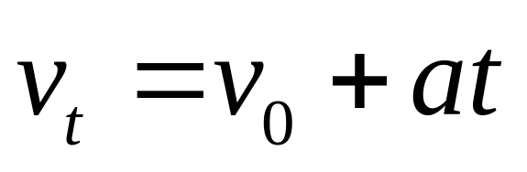
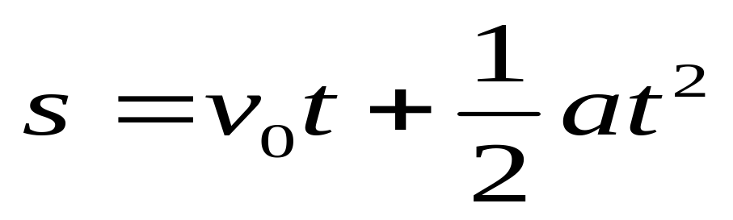
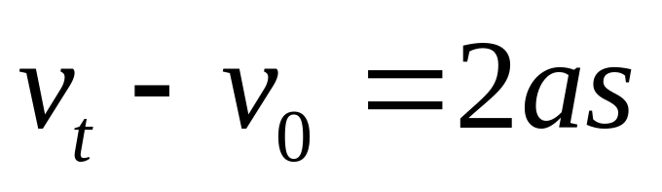
匀变速直线运动规律小结
知识回顾
触目惊心
瞬时速度公式:
交通术语
例题1
位 移 公 式:
例题2
小组讨论
重 要 推 论:
课堂练习
结束语
首页

Slide 3
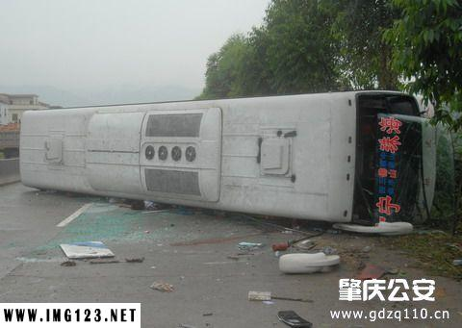

知识回顾
触目惊心
交通术语
例题1
例题2
小组讨论
课堂练习
结束语
首页
无言的呻吟

Slide 4
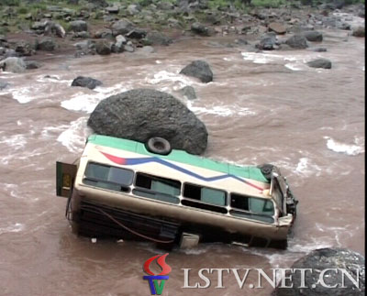
知识回顾
触目惊心
交通术语
例题1
例题2
小组讨论
课堂练习
结束语
首页
该清醒了!

Slide 5
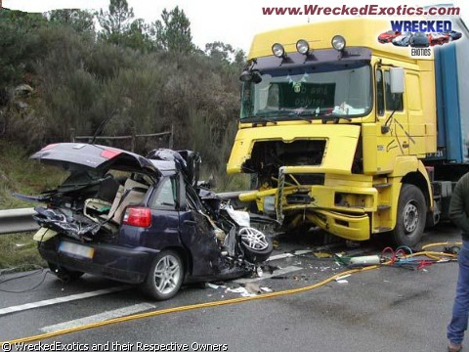
知识回顾
触目惊心
交通术语
例题1
例题2
小组讨论
课堂练习
结束语
吻之过!

Slide 6
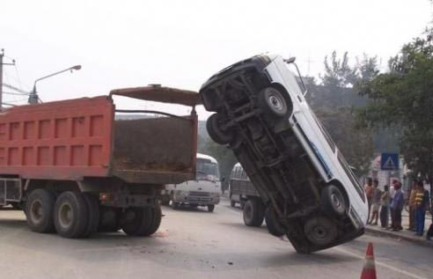
知识回顾
触目惊心
交通术语
例题1
例题2
小组讨论
课堂练习
结束语
首页
车仰人翻

Slide 7
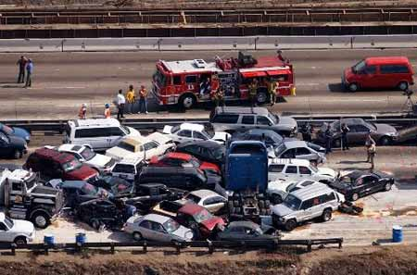
知识回顾
触目惊心
交通术语
例题1
例题2
小组讨论
课堂练习
结束语
首页
连环撞

Slide 8
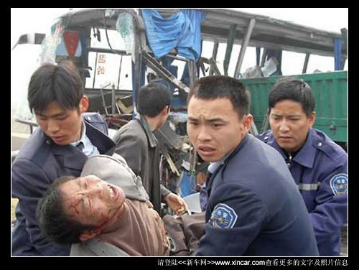
知识回顾
触目惊心
交通术语
例题1
例题2
小组讨论
课堂练习
结束语
首页
惨痛的教训

Slide 9
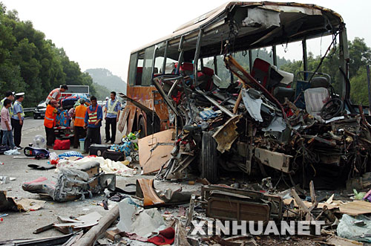
知识回顾
触目惊心
交通术语
例题1
例题2
小组讨论
课堂练习
结束语
渣都不剩
首页

Slide 10
安全距离:
汽车在紧急刹车后要向前滑行一段距离后才能停止，为了保证行车安全，车与车之间必须保持一段距离，这段距离称之为安全距离。
知识回顾
触目惊心
交通术语
例题1
①
反应时间:
例题2
人从发现情况到采取相应措施经过的时间(t_{反})
小组讨论
②
反应距离:
在反应时间内,汽车保持原驾驶速度运动所通过的距离(S_{反})
课堂练习
结束语
首页

Slide 11
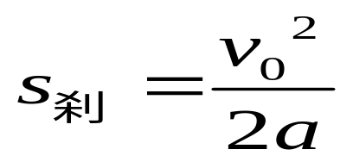
③
刹车距离:
知识回顾
从制动刹车后开始做匀减速
直线运动到汽车完全停止所通过的距离.
触目惊心
交通术语
例题1
④
停车距离:
驾驶员从发现情况到汽车完全停止下来所通过的距离.
例题2
小组讨论
S_{停}=S_{反}+S_{刹}
课堂练习
结束语
安全距离 停车距离
﹥
首页

Slide 12
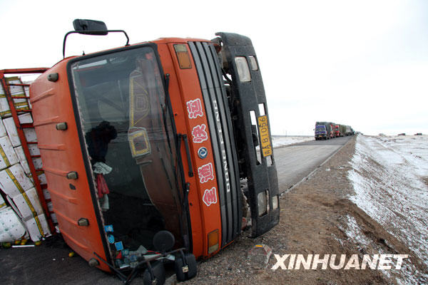

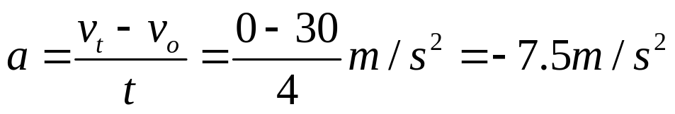
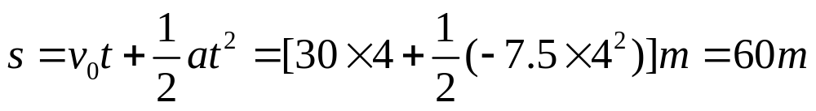
例1汽车在高速公路上行驶的速度为108km/h，
若驾驶员发现前方80m处发生了交通事故，
马上紧急刹车，汽车以恒定的加速度经过4s
才停下来，问汽车是否会有安全问题？
知识回顾
触目惊心
交通术语
例题1
解：选汽车初速度方向为正方向,108km/h=30m/s
其加速度为:
例题2
小组讨论
课堂练习
汽车由刹车到停止所经过的位移为
结束语
由于前方距离有80m汽车经过60m就已停下来，所以不会有安全问题。
首页
讨论与交流

Slide 13
知识回顾
讨论:
(1)上题中，汽车刹车后经4s停下来，试问
驾驶员发现事故到汽车停下来是否也是4s？
或大于4S？或小于4S？
触目惊心
交通术语
例题1
例题2
(2)请同学们构建从驾驶员发现事故到汽车
停下来汽车运动的物理模型.并用图像画出
来.
小组讨论
课堂练习
结束语
首页

Slide 14
知识回顾
例2 上题中驾驶员的反应时间是0.5s该汽车有安全问题吗？请同学们计算一下 .
触目惊心
交通术语
例题1
例题2
小组讨论
课堂练习
结束语
首页

Slide 15
知识回顾
讨论：若驾驶员酒后开车，反应时间为1s，上述汽车是否有安全问题？
触目惊心
交通术语
解：匀速直线运动位移：
S₀ =V₀ t₀ =30×1m= 30m
刹车位移： S_{刹} =V²₀ /2a =60m
停车总位移: S_{停}= S₀ + S_{刹} =90m
90m >80m,汽车有安全问题。
例题1
例题2
小组讨论
课堂练习
结束语
首页

Slide 16
知识回顾
讨论：为什么不允许酒后开车？
触目惊心
交通术语
在通常情况下，驾驶者的反应时间与其
注意力集中程度、驾驶经验和体力状态有关，
平均约为0.5∽1.5s驾驶员酒后的反应时间则
至少会增加2∽3倍。
例题1
例题2
小组讨论
服用某些感冒药后，或老年人，或处
于疲劳状态下都不宜开车.
课堂练习
结束语
首页

Slide 17
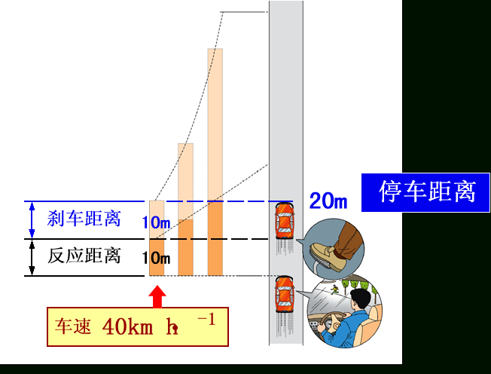
《驾驶员安全守则》
停车距离=反应距离+刹车距离

Slide 18
讨论：为什么不允许超速？
观察课本图2-4-1,填写下表:
知识回顾
触目惊心
交通术语
车速km/h | 反应距离m | 刹车距离m | 停车距离m
40
60
80
例题1
10
10
20
例题2
15
20
35
小组讨论
20
40
60
课堂练习
由以上数据可以看出，车速越大总位移越大，所以行车不要超速。
结束语
首页

Slide 19
练习:
知识回顾
汽车正以36m/s的速度在平直公路上前进，突然发现正前方有一辆自行车以4m/s的速度做同方向的匀速直线运动，汽车立即关闭油门做加速度大小为8m/s²的匀减速运动，汽车恰好不碰上自行车、求关闭油门时汽车离自行车多远？
触目惊心
交通术语
例题1
例题2
小组讨论
课堂练习
结束语
首页

Slide 20
分析：汽车在关闭油门减速后的一段时间内，
其速度大于自行车的速度，因此汽车和自行
车之间的距离在不断缩小，当这个距离缩小
到零时，若汽车的速度减至与自行车相同，
则能满足题设的汽车恰好不碰上自行车的条
件，所以本题要求的汽车关闭油门时离自行
车的距离s，应是汽车从关闭油门减速运动，
直到速度与自行车速度相等时发生的位移s
汽与自行车在这段时间内发生的位移s自之
差。
知识回顾
触目惊心
交通术语
例题1
例题2
小组讨论
课堂练习
结束语
首页

Slide 21
知识回顾
请同学们:
关爱生命
注意交通安全!
触目惊心
交通术语
例题1
例题2
小组讨论
课堂练习
结束语
首页

